Slide 1

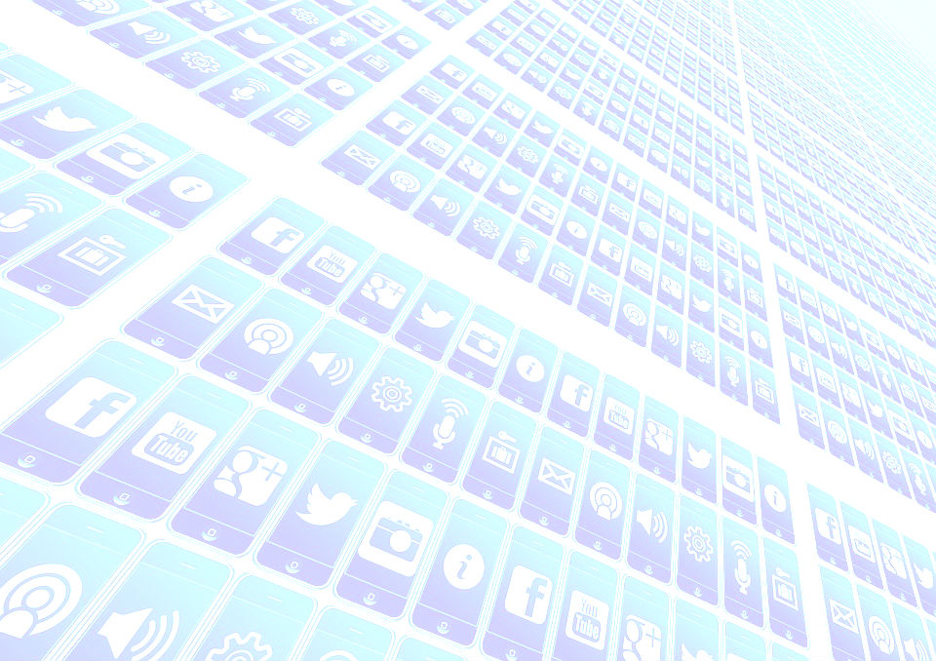
Digitální identita
(Digitální identita – pokračování)

Slide 2
Věk pro přístup do sociálních sítí
Registrace je obvykle nezákonná min. do 13 let (podle GDPR zpravidla až do 15 let)!
Pro WhatsApp platí hranice do 15 let (jde prakticky o sociální síť, stačí mít tlf číslo jiného člověka – když ho znám, tak si prostě přidám jeho číslo jako „přítele“, takže ho mj. vidím, když je online)
Pro Viber platí hranice do 15 let (multiplatformní instant messaging aplikace, umožňuje volat, posílat obrázky, videa a odesílat textové a hlasové zprávy každému, kdo má nainstalovanou stejnou aplikaci)
Zajímej se o podmínky registrace do sociálních sítí a aplikací!
Mohlo by se stát, že porušuješ zákon.

Slide 3
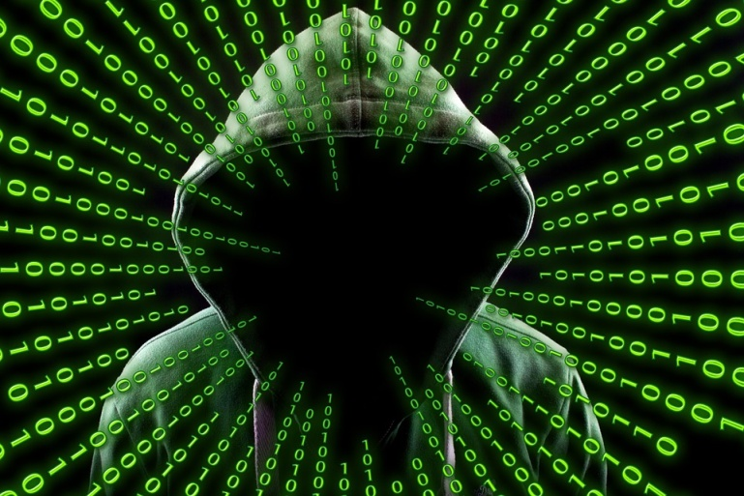
Šikana – kyberšikana
Šikana a kyberšikana jsou podobné, jen se odehrávají jinde a jinak.
Kyberšikana je „záměrné násilné (opakované) chování prostřednictvím moderních komunikačních prostředků, především prostřednictvím internetu a mobilu.“
  (Dr. Kolář)
Kyberšikanou se rozumí „zneužití ICT (informačních komunikačních technologií), zejména pak mobilních telefonů a internetu, k takovým činnostem, které mají někoho záměrně ohrozit, ublížit mu“.
  (Metodické doporučení k primární prevenci rizikového chování u dětí a mládeže (dokument MŠMT č. j. 21291/2010-28, příloha č. 7)
Kyberšikana se projevuje jako tradiční šikanování zhoršené dalšími riziky při užití digitálních komunikačních technologií.
Nedávej druhým možnost útočit na tebe přes tvoji digitální identitu.

Slide 4
Úskalí digitálního prostoru
Proč je tvoje digitální identita napadnutelná a proč mívá tak těžké důsledky? Z mnoha různých důvodů:
Oběť o napadení nemusí dlouhou dobu vědět. Rozsah šikany – šíření mezi miliony uživatelů. Původní jednorázový útok, příp. vtip žije „svým životem“, vymkne se kontrole, je zneužit.
Oběť není vždy schopná identifikovat či vystopovat agresora, ten může být neznámý nebo se skrývá za falešnou identitou.
Pro útok není nutná fyzická, psychická či sociální zdatnost (i šikanovaný spolužák může být kyberagresorem).
Agresor je v podstatě anonymní, mívá pocit bezpečí. Agresor nevidí přímo (jako v reálním světě) důsledky svého jednání, újmu oběti.

Slide 5
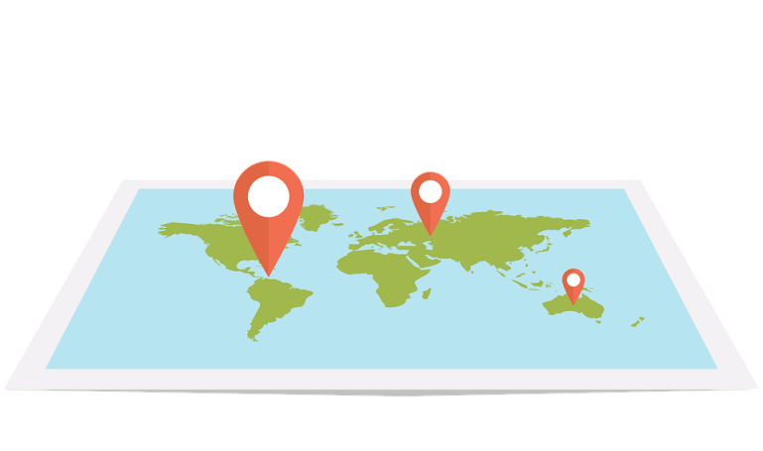
Uskutečňuje se většinou mimo školní prostory.
Často chybí svědci.
Vlastnosti kyberprostoru dovolují pronásledování oběti v podstatě kdykoliv a kdekoliv, kde je k dispozici technologie, oběť není nikde a nikdy v bezpečí.
Setkáš se s ní i doma (přestože domov by měl být zárukou bezpečí).
Útoky se prostřednictvím internetu šíří mnohem rychleji než v realitě.
Rozsáhlé publikum sledující nebo komentující útoky na tebe (tvoje digitální projevy).
Mnohdy veřejné zostuzení, zesměšnění, ponížení.
Obtížně se zjiš%tuje (uzavřená skupina apod.).
Obtížně se zajišťuje rychlá ochrana oběti (odstranění profilu, SMS, ICQ….).

Slide 6
Ochrana identity na sociální síti
Jak na to? Přečti si, nastav a doma si povídej ☺
1. Zajisti bezpečnost uživatelského profilu. Nastav uživatelský profil jako soukromý a nikoli veřejný.
2. Vypni lokalizační služby (geolokace), aby nešlo sledovat, odkud se připojuješ.
3. Rodiče mají právo zajistit si přístup k tvému profilu a sledovat, co se na něm děje, především s ohledem na vhodný a nevhodný obsah.
5. Rodiče mohou a mají s tebou mluvit nejen o používání sociálních sítí, ale obecně o tom, co děláš na internetu. Nastavit jasná pravidla včetně limitování času.
projekt E-Bezpečí, https://www.idnes.cz/zpravy/domaci/kybersikana-sikana-mladistvi-instagram-facebook-mobilni-telefony-rodice.A190117_211508_domaci_lesa

Slide 7
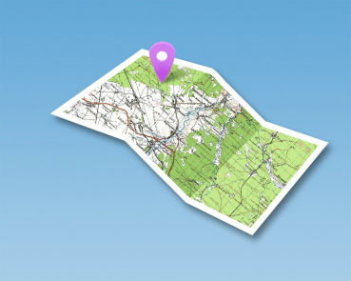
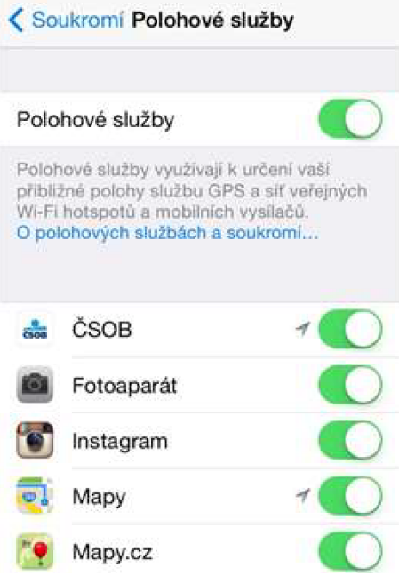
Geolokace
Jak chránit svoji identitu:
Přemýšlet, co se sdílí – fotografie a videa prozradí hodně.
Odmítat „hlášení o poloze“.
Nezpřístupňovat GPS aplikacím (nastavit, nesouhlasit).
Facebook v mobilní aplikaci přidává polohu uživatele (mobilu) k jeho příspěvkům a ke statusu – zakázat v nastavení.
Obdobně fotografie u iPhone.

